Slide 2
NIỀM HY VỌNG HẰNG SỐNG
Lm. Ân Đức

Slide 3
ĐK. Tôi tin rằng Đấng Cứu chuộc tôi hằng sống và ngày tận thế tôi sẽ từ bụi đất sống lại và trong thân thể này tôi sẽ được chiêm ngưỡng Đấng Cứu chuộc tôi.

Slide 4
1. Đức Ki - tô nguồn hy vọng vinh quang. Nguồn sống vui muôn đời ấp ủ lòng tôi tha thiết chờ mong. Ngài là sức mạnh của tôi Ngài là khúc diệu ca mới. Đấng tôi tôn thờ một niềm cảm mến vô biên.

Slide 5
ĐK. Tôi tin rằng Đấng Cứu chuộc tôi hằng sống và ngày tận thế tôi sẽ từ bụi đất sống lại và trong thân thể này tôi sẽ được chiêm ngưỡng Đấng Cứu chuộc tôi.

Slide 6
2. Đức Ki - tô sự sống và phục sinh. Ngài chết cho nhân trần mở đường vinh quang lên tới trời cao. Ngài là hoan lạc của tôi Ngài là gia nghiệp mãi mãi. Đón đưa tôi vào một Trời Đất mới bao la.

Slide 7
ĐK. Tôi tin rằng Đấng Cứu chuộc tôi hằng sống và ngày tận thế tôi sẽ từ bụi đất sống lại và trong thân thể này tôi sẽ được chiêm ngưỡng Đấng Cứu chuộc tôi.

Slide 8
ĐÁP CA
Chúa là sự sáng là Đấng Cứu Độ con. Chúa là ánh sáng là Đấng giải thoát con.

Slide 10
ALLELUIA
Chúa phán: “Ý của Đấng đã sai Ta là tất cả những kẻ người ban cho Ta, Ta sẽ không để mất một ai. Nhưng sẽ cho họ sống lại trong ngày sau hết”.

Slide 12
DÂNG THÂN PHẬN
Lm. Thái Nguyên

Slide 13
1. Thân con cát bụi mọn hèn, tan bay theo từng cơn gió. Thân con như sương sớm nhỏ sa, sáng nở tối tàn như loài cỏ hoa.

Slide 14
ĐK. Nhưng có Chúa là nguồn ơn cứu thoát, cho con an vui hy vọng trong kiếp người. Xin dâng lên tấm lòng đầy yêu mến, hợp với của lễ dâng tiến trên bàn thờ

Slide 15
2. Qua bao tháng ngày miệt mài, lo toan trên đường dương thế. Hoang mang trong kiếp sống trần gian, trên bước đường về vẫn còn mải mê

Slide 16
ĐK. Nhưng có Chúa là nguồn ơn cứu thoát, cho con an vui hy vọng trong kiếp người. Xin dâng lên tấm lòng đầy yêu mến, hợp với của lễ dâng tiến trên bàn thờ

Slide 17
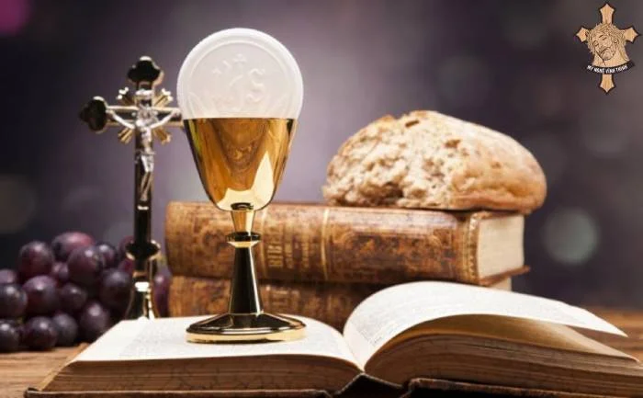

Slide 18
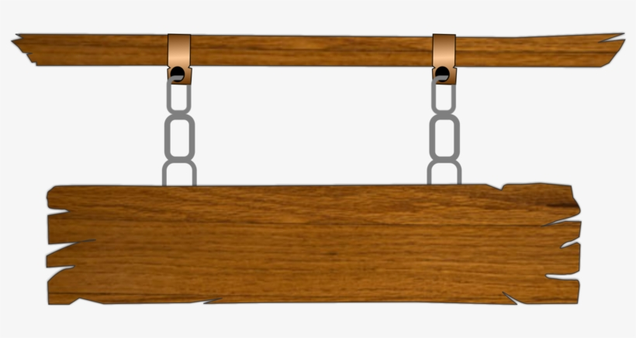
TRỞ VỀ BÊN CHÚA
Lm. Thái Nguyên.

Slide 19
1. Này cả một đời dâng trọn cho Chúa, giờ trở về cùng Chúa Đấng tác thành con, Đấng lòng con yêu mến tôn thờ suốt đời. Chúa hỡi hồn xác con đây từ bao năm luôn luôn là của Chúa. Xin Chúa dủ thương gột hết tội vương về chốn tình thương.

Slide 20
ĐK: Đoàn con xin dâng lời nguyện cầu cho người thân đã từ giã cõi đời nhờ lòng nhân từ Chúa. Chúa thương đưa về vui sống bên Ngài trong tình thương vô biên

Slide 21
2. Cuộc sống ngày nào không còn đâu nữa, còn trông vào lòng Chúa Đấng rất từ nhân, thương đời con đang khát khao Ngài muôn vàn.Chúa hỡi tình Chúa bao dung này con đây phó thác vào tay Chúa. Xin đón nhận con dọi ánh thần nhan cùng Chúa hòa chan

Slide 22
ĐK: Đoàn con xin dâng lời nguyện cầu cho người thân đã từ giã cõi đời nhờ lòng nhân từ Chúa. Chúa thương đưa về vui sống bên Ngài trong tình thương vô biên

Slide 23
3. Thập giá ngày nào Chúa đã mang lấy và Chúa đã chịu chết để cứu chuộc con, đã Phục Sinh đem đến an bình sáng ngời. Con tin. Lạy Chúa con tin vì công ơn cứu chuộc của Chúa, tha thứ tội khiên về sống đoàn viên cùng Chúa triền miên

Slide 24
ĐK: Đoàn con xin dâng lời nguyện cầu cho người thân đã từ giã cõi đời nhờ lòng nhân từ Chúa. Chúa thương đưa về vui sống bên Ngài trong tình thương vô biên

Slide 26
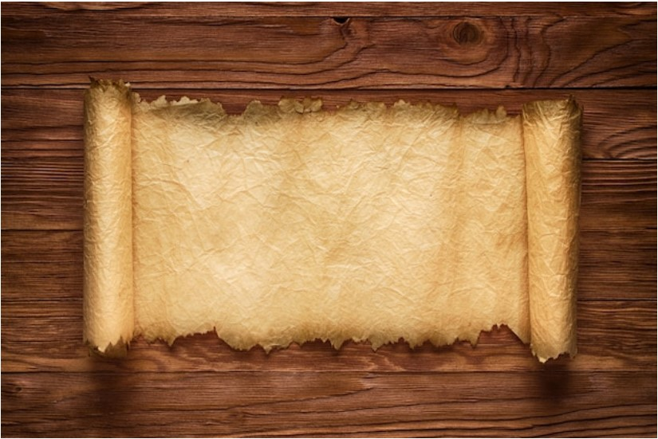
TRƯỚC NHAN NGÀI
Lm. Thái Nguyên

Slide 27
1. Trước nhan Ngài con chẳng đáng chi. Trước nhan Ngài con là tử thi công cán gì Chúa ơi! Với tấm thân hèn yếu. Trước nhan Ngài có ai lành thánh. Trước nhan Ngài thấy mình bất lực đời chơi vơi chỉ cậy trông nơi ân tình Chúa thôi.

Slide 28
ĐK. Nếu Chúa chấp tội nào ai chịu nổi ư? Nhưng Chúa nhân từ Ngài hằng luôn tha thứ, cho kẻ khát mong với tấm lòng cậy trông.

Slide 29
2. Trong nhan Ngài con thầm khấn xin. Kêu van Ngài đoái tình dủ thương kẻ có tội Chúa ơi! Những khát mong tình Chúa. Chính Chúa là Đấng luôn từ ái ban ơn lành cứu người khốn cùng thầm kêu van để được ân ban bên cạnh thánh nhan.

Slide 30
ĐK. Nếu Chúa chấp tội nào ai chịu nổi ư? Nhưng Chúa nhân từ Ngài hằng luôn tha thứ, cho kẻ khát mong với tấm lòng cậy trông.

Slide 31
3. Đã hết rồi mong gì nữa đâu. Qua cõi đời thăng trầm bể dâu đã đến ngày Chúa gọi con xin thưa lạy Chúa. Tiếng kinh cầu Chúa ơi hãy thấu, cho con được ngắm nhìn nhan Ngài để muôn năm đời con hân hoan ca tụng Chúa luôn.

Slide 32
ĐK. Nếu Chúa chấp tội nào ai chịu nổi ư? Nhưng Chúa nhân từ Ngài hằng luôn tha thứ, cho kẻ khát mong với tấm lòng cậy trông.

Slide 34
NGUYỆN CẦU CHO CHA MẸ
Lm. Nguyễn Duy

Slide 35
1. Bóng mát (í i) che đời con chính là người mẹ dấu yêu. Chúa đã thương ban cho đời con, Chúa đã thương ban cho trần gian. Mẹ thay Chúa nuôi con vẹn tròn, để con nên người và nên con Chúa. Mẹ Cha đã hy sinh vì con, tìm hạnh phúc gia đình ấm êm

Slide 36
ĐK. Xin Chúa ban cho mẹ nhiều ơn, để xứng đáng hiền mẫu trong nhà. Lòng con hằng nguyện xin thiết tha, cho muôn người thảo kính Mẹ Cha. Xin Chúa ban cho cha nhiều ơn, để kiên vững dìu dắt gia đình. Lòng con hằng nguyện xin thiết tha, cho muôn người thảo kính Mẹ Cha

Slide 37
2. Tiếng hát í í a mẹ ru, chính là lòng mẹ bao la. Chúa đã thương ban cho tuổi thơ, tiếng hát khơi lên bao mộng mơ. Lòng con vẫn ghi sâu trong đời, biết bao lời phụ thân chỉ giáo. Lời ru ấy như câu tình ca, lời khuyên ấy bao là thiết tha

Slide 38
ĐK. Xin Chúa ban cho mẹ nhiều ơn, để xứng đáng hiền mẫu trong nhà. Lòng con hằng nguyện xin thiết tha, cho muôn người thảo kính Mẹ Cha. Xin Chúa ban cho cha nhiều ơn, để kiên vững dìu dắt gia đình. Lòng con hằng nguyện xin thiết tha, cho muôn người thảo kính Mẹ Cha

Slide 39
3. Sức sống í i như dòng sông, thấm vào đời con chứa chan. Con lớn khôn trong ân tình mẹ, con lớn khôn trong ân tình cha. Trọn đạo hiếu con luôn phụng thờ, kính yêu cha lẹ là luật của Chúa. Nguyện xin Chúa cho cha mẹ con, được vui thấy con hiền cháu ngoan

Slide 40
ĐK. Xin Chúa ban cho mẹ nhiều ơn, để xứng đáng hiền mẫu trong nhà. Lòng con hằng nguyện xin thiết tha, cho muôn người thảo kính Mẹ Cha. Xin Chúa ban cho cha nhiều ơn, để kiên vững dìu dắt gia đình. Lòng con hằng nguyện xin thiết tha, cho muôn người thảo kính Mẹ Cha

